Slide 1

Norma ISO/IEC 25000
Jorge Yesid Velasquez rivera

Slide 2

ISO/IEC 25000
Introduction
La norma ISO 25000 también se conoce como SQuaRE (System and Software Quality Requirements and Evaluation) (Evaluación de Calidad de Productos Software).
Normas basadas en ISO/IEC 9126 y en ISO/IEC 14598.
Crea un marco de trabajo común para evaluar la calidad del producto software.

Slide 3
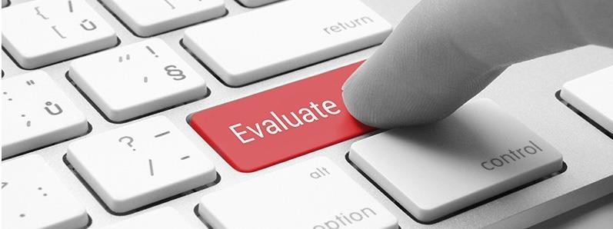
ISO/IEC 25000
Calidad del producto de software.
Evaluar y determinar las características que debe cumplir un producto de software para satisfacer e integrar los requisitos del cliente.

Slide 4

¿Que es? Norma ISO 25000.
Establece criterios para para especificación de requisitos de de calidad de productos de software, sus métricas y su evaluación.
Incluye un modelo de calidad para unificar las definiciones de calidad de los clientes con los atributos en el proceso de desarrollo.

Slide 5

Implementación
Va dirigido a las empresas de software, independiente de su tamaño o volumen.
Empresas que de forma interna crean sus propias herramientas de software para desarrollar su negocio.

Slide 6

Características de calidad del software
La norma ISO 25000 define ocho características de calidad del software: funcionalidad, fiabilidad, usabilidad, eficiencia, mantenibilidad, portabilidad, seguridad y compatibilidad. Cada característica tiene subcaracterísticas que se utilizan para evaluar la calidad del software.

Slide 7
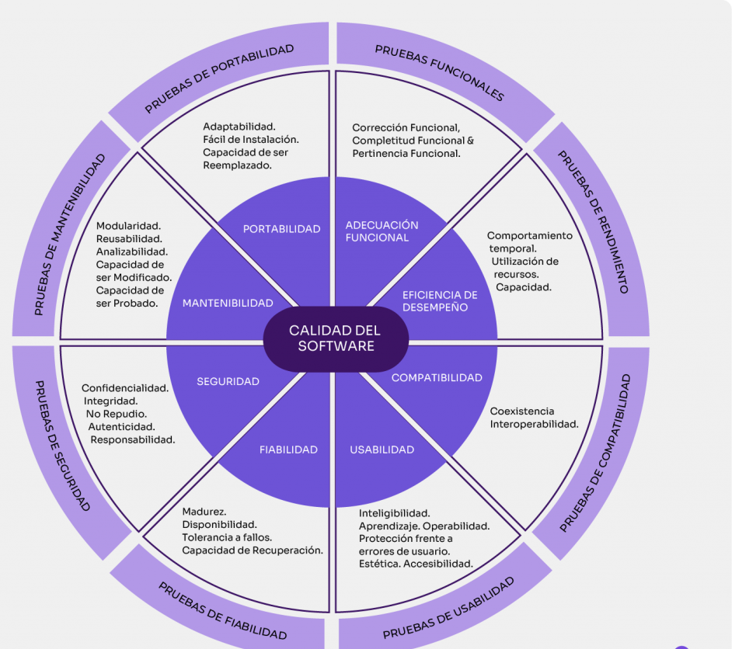
Características de medición de la calidad de producto.

Slide 8
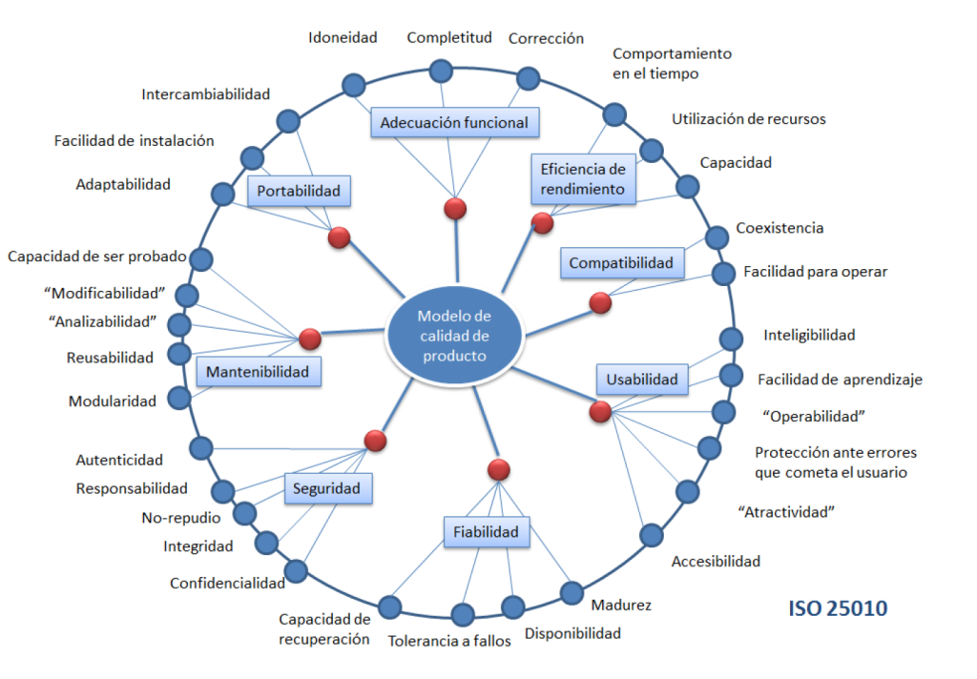
Subcaracterísticas de calidad del software

Slide 9

Familia de normas ISO/IEC 25000
ISO/IEC 2500n – División de Gestión de Calidad
ISO/IEC 25000 - Guide Ğo SQuaRE: arquitectura, terminología y modelos
ISO/IEC 25001 - Planning and ManagemenĞ: establece los requisitos y orientaciones
ISO/IEC 2501n – División de Modelo de Calidad
ISO/IEC 25010 - SysĞem and sofĞware qualiĞy models: características y subcaracterísticas para evaluar el producto de SW.
ISO/IEC 25012 - DaĞa QualiĞy model: modelo general para la calidad de los datos

Slide 10
Familia de normas ISO/IEC 25000 ISO/IEC 2502n – División de Medición de Calidad
ISO/IEC 25020 - MeasuremenĞ reference model and guide: introducción y modelo de referencia de medición de calidad.
ISO/IEC 25021 - QualiĞy measure elemenĞs: métricas base y derivadas que pueden usadas en el ciclo de vida del SW.
ISO/IEC 25022 - MeasuremenĞ of qualiĞy in use: métricas para la medición de calidad en uso del producto
ISO/IEC 25023 - MeasuremenĞ of sysĞem and sofĞware producĞ qualiĞy: métricas para la medición de la calidad de productos y sistemas de software.
ISO/IEC 25024 - MeasuremenĞ of daĞa qualiĞy: métricas para la medición de la calidad de datos.

Slide 11
Familia de normas ISO/IEC 25000
ISO/IEC 2503n – División de Requisitos de Calidad
ISO/IEC 25030 - QualiĞy requiremenĞs: especificación de los requisitos de calidad del producto software.
ISO/IEC 2504n – División de Evaluación de Calidad
ISO/IEC 25040 - EvaluaĞion reference model and guide: entradas, restricciones y recursos necesarios para la evaluación.
ISO/IEC 25041 - EvaluaĞion guide for developers, acquirers and independenĞ evaluaĞors: evaluación del producto software por interesados.
ISO/IEC 25042 - EvaluaĞion modules: evaluación y la documentación (estructura y contenido)
ISO/IEC 25045 - EvaluaĞion module for recoverabiliĞy: evaluación de la Recuperabilidad.

Slide 12
Norma ISO 25000.
Ventajas
Asegurar que productos y servicios son seguros, de confianza y de buena calidad.
Minimizamos el número de errores.
Ahorramos tiempo en los procedimientos de entrega.
Unificamos los objetivos del software con las necesidades reales.
Evaluaciones periódicas para determinar la constante calidad.

Slide 13

Desventajas
No permite integrarse con otro sistema de gestión.
ocupan bastante tiempo y suelen suponer una gran espera en varias de las fases de tramitación

Slide 14





Certificaciones iso 25000

Slide 15


